Slide 1
11-4 对面积的曲面积分
1.引例
2.对面积的曲面积分的定义
3.对面积的曲面积分的计算

Slide 2
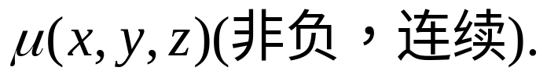
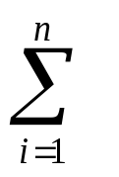

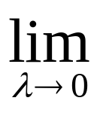

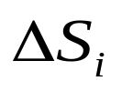
1.引例
有一薄片，占据了空间的一个光滑曲面∑。设该薄片的面密度为
该薄片的质量是多少？
取极限
近似和
常代变
大化小

Slide 3
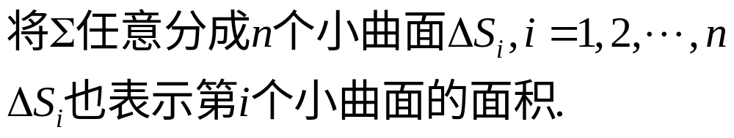
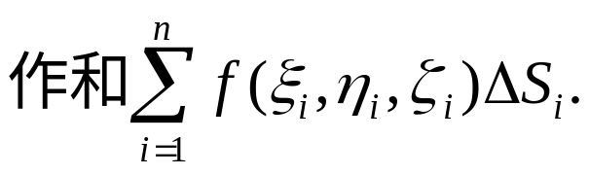
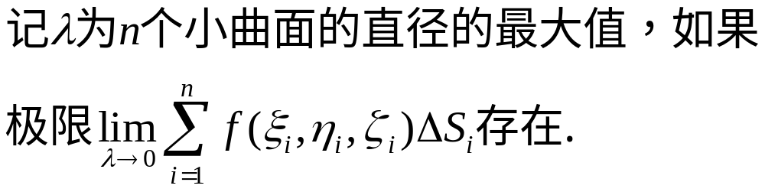
2.对面积的曲面积分的定义

Slide 4
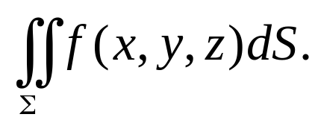
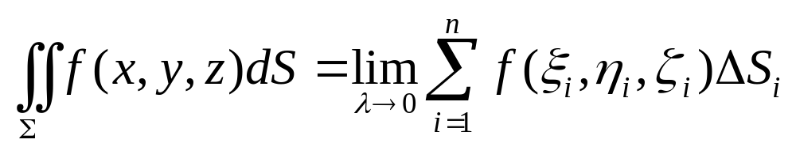
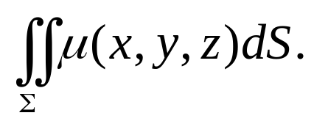
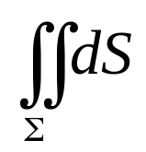
该积分的本质仍是无穷累加（求和）；
也叫作第一类的曲面积分.
记为
即
被积函数
曲面面积元素
积分曲面
积分和
物理意义：
曲面薄片的质量
特别地，
---曲面Σ的面积.

Slide 5
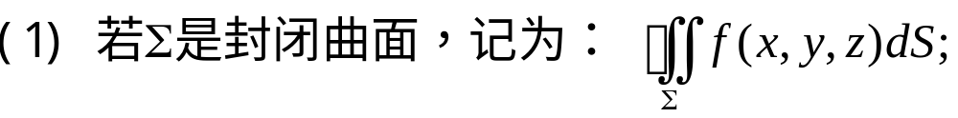
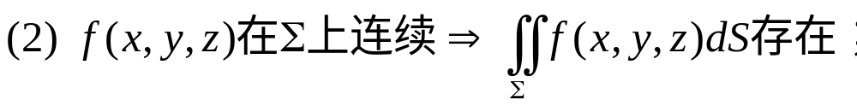
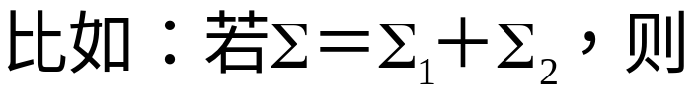
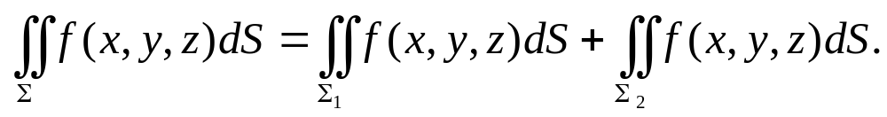
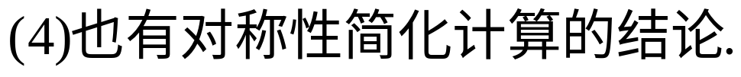
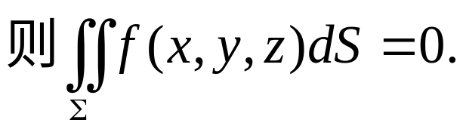

注意：

Slide 6
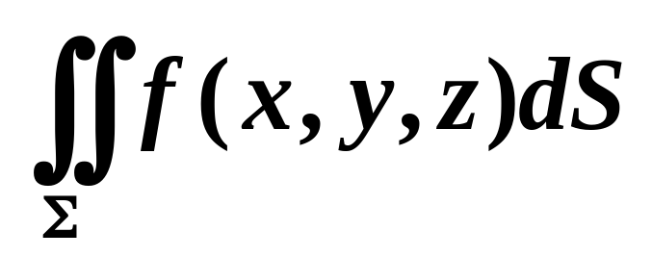
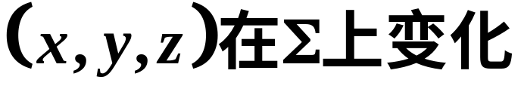
3.对面积的曲面积分的计算
计算对面积的曲面积分
——化为二重积分
曲面面积元素
？

Slide 7

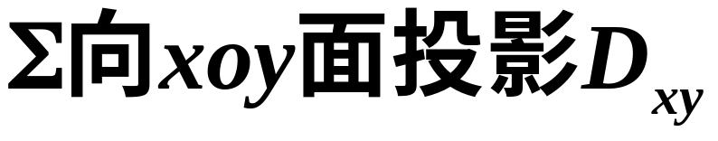
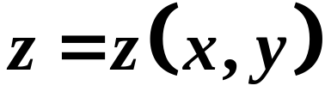
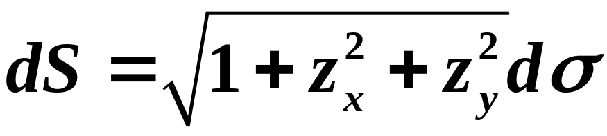
计算对面积的曲面积分
——化为二重积分
若Σ：
则

Slide 8
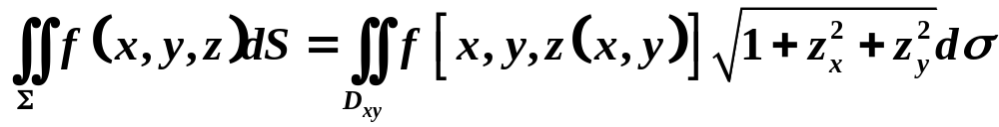
若Σ：
对面积的曲面积分的计算公式为
第一类的曲面积分化为二重积分的三步：
一.求(曲面面积元素)；
二.代(将积分曲面的方程代入到被积函数；)
三.投影(将积分曲面投影到坐标面上，
投影到哪个坐标面上依曲面方程形式而定)

Slide 9

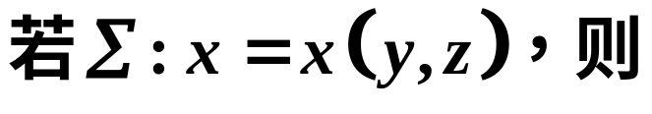
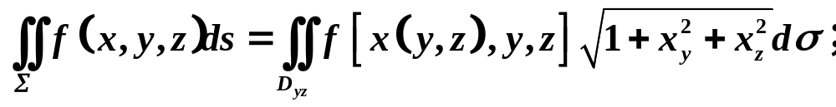
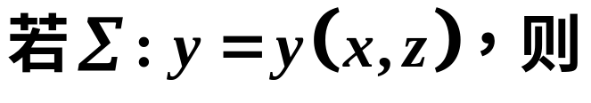
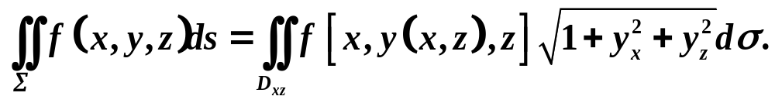
如果曲面 的方程由x=x(y,z) 或 y=y(x,z)
给出，也可类似地把对面积的曲面积分化为yoz面或xoz面上的二重积分.

Slide 10
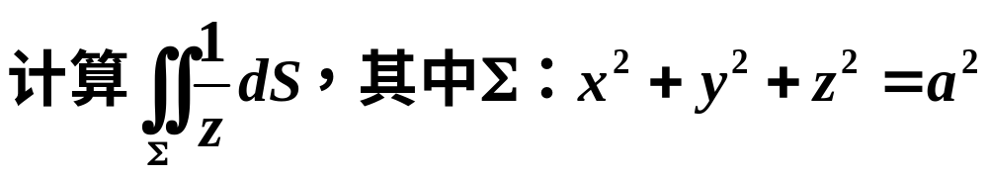
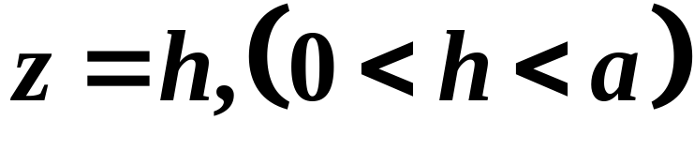








例1
被平面 截出的顶部。

Slide 11
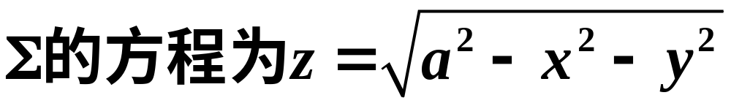
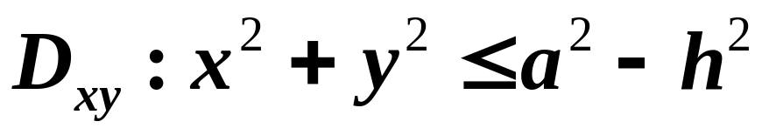
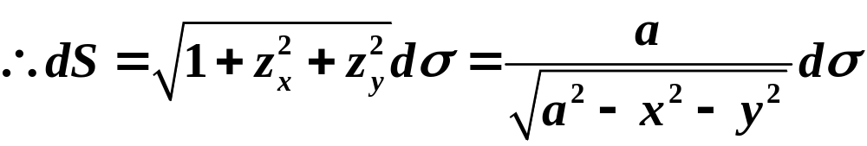
解
它在xoy面上的投影区域
曲面面积元素

Slide 12
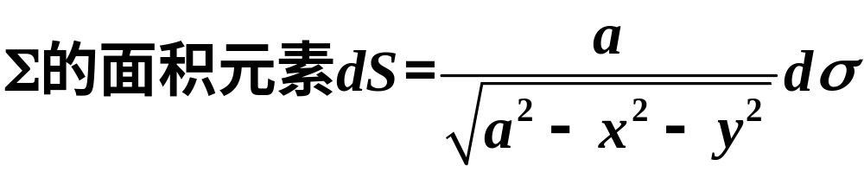
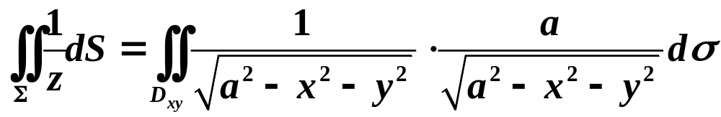
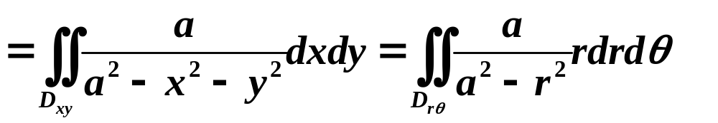
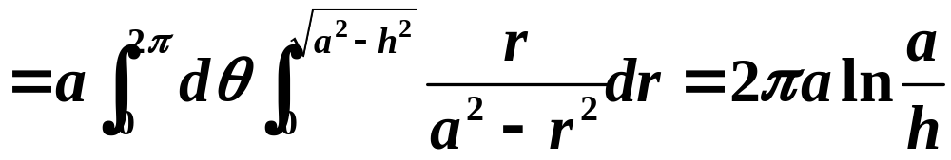

Slide 13
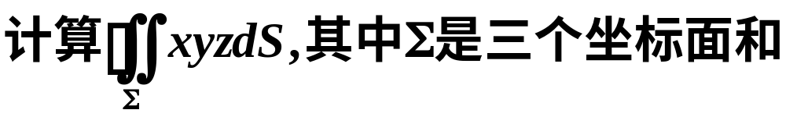

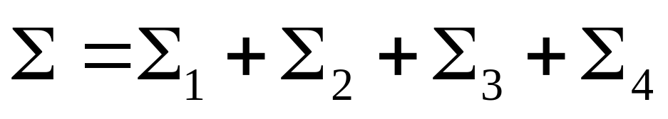
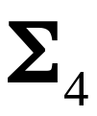


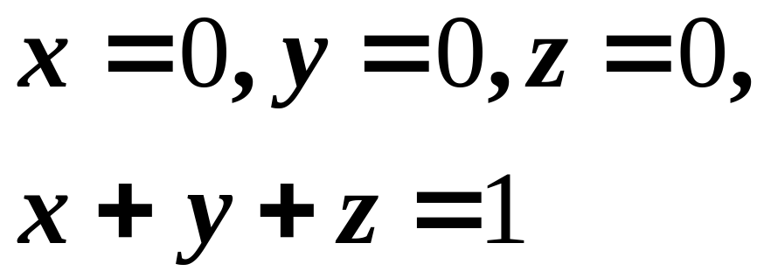

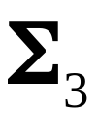
例2
解 边界曲面 由四块组成：
它们的表达式分别是

Slide 14
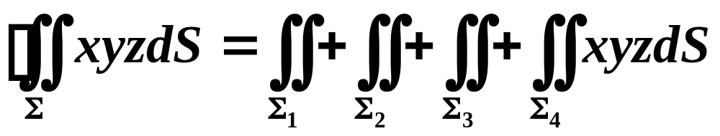
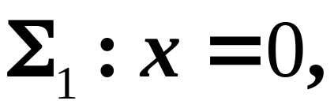
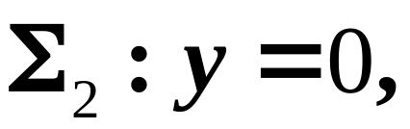
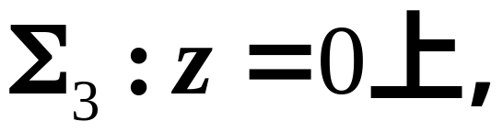
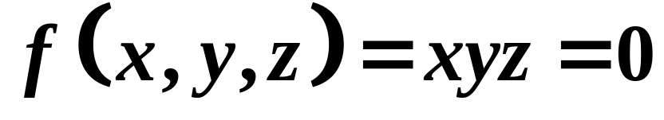
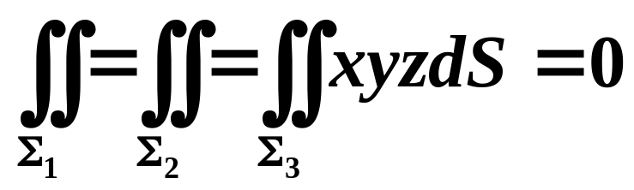
于是
由于在
所以

Slide 15
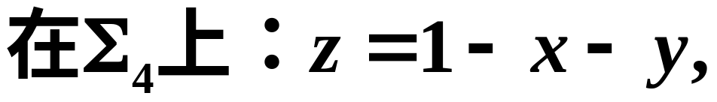
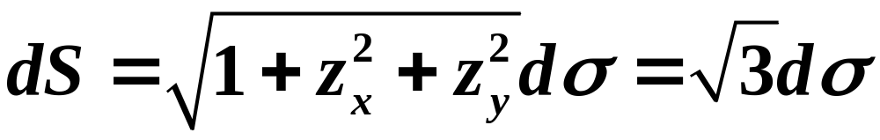
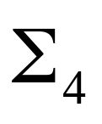




又 在xoy面上的投影区域
是由
围成的三角形.

Slide 16







Slide 17











例3 计算 ，其中 为圆
柱面 介于平面 z =0 和
z =H(H>0)且在第一卦限的部分.
解 由于 不能表示成 z=z(x,y) 的形式
现写成
这样就需投影到yoz面上，
投影区域 为矩形

Slide 18






又
有
于是

Slide 19




而
瑕积分
所以

Slide 20

小 结
计算对面积的曲面积分
——化为二重积分
1.把积分曲面 代入被积函数；
2.根据积分曲面 的不同的表示形式，
求出曲面面积元素.
3. 将 向相应的坐标面投影，得到二重
积分的积分区域.

Slide 21




Slide 22






Slide 23
作 业
p.222 习题11-4
4; 5.(1); 6.(3).7

